Slide 1

Buiten op Avontuur
veldwerk & natuurbeleving
Rob Vereijken & Wiet van Bragt
NIBI-conferentie 27 mei 2016

Slide 2
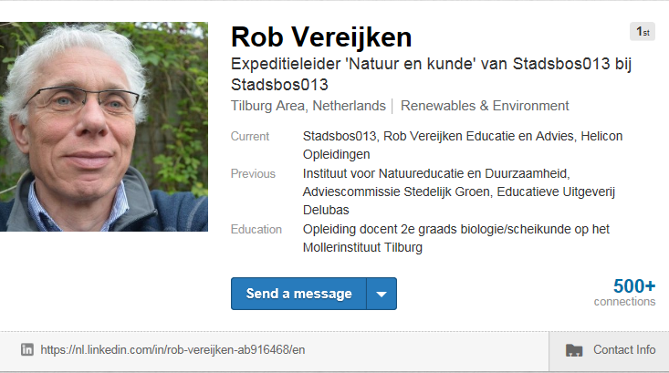
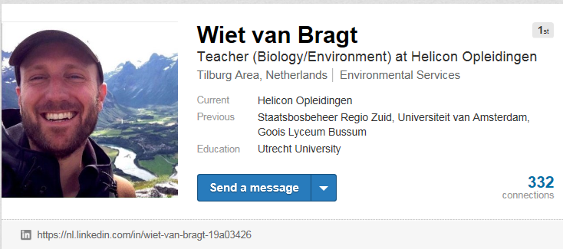

Slide 3
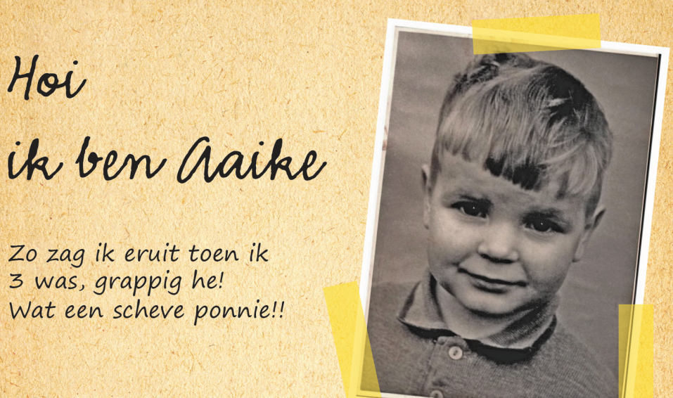
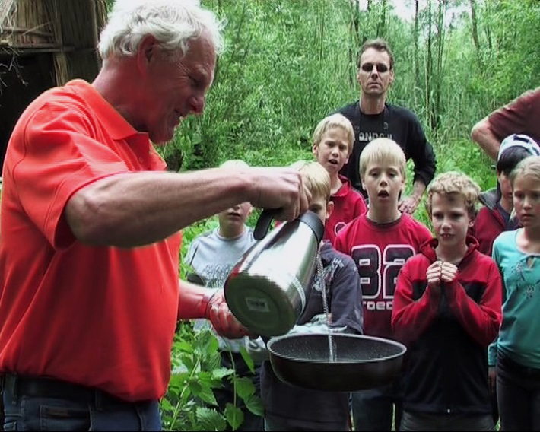
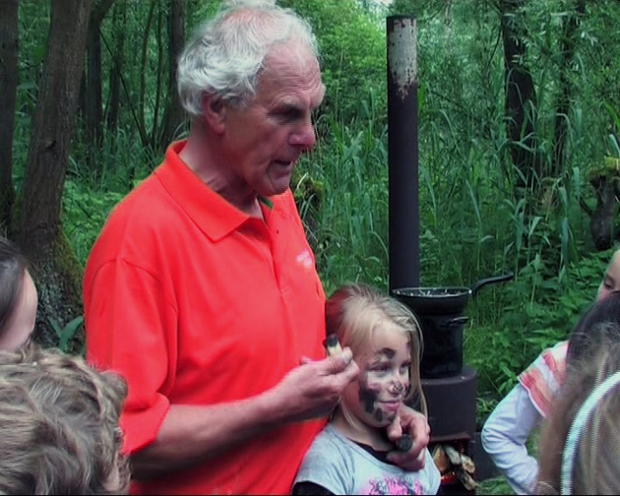
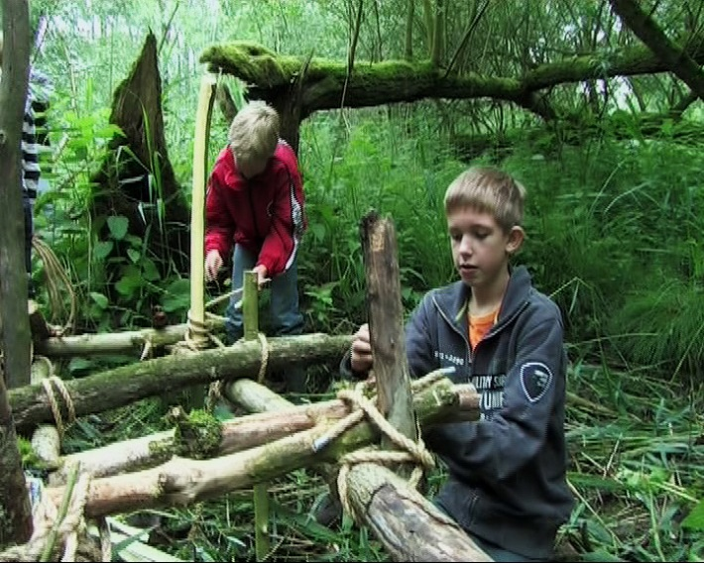
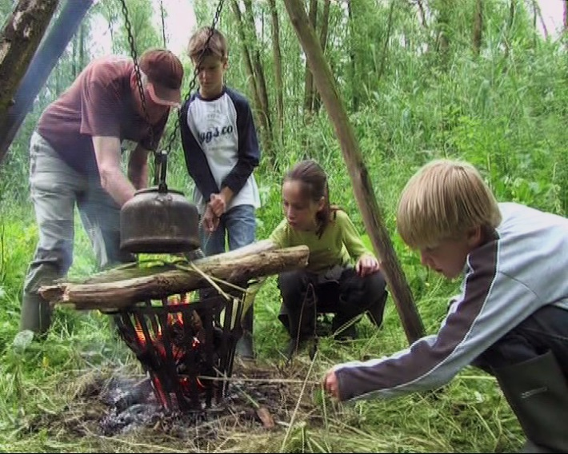
Succesvolle buitenactiviteiten met een klas

Slide 4
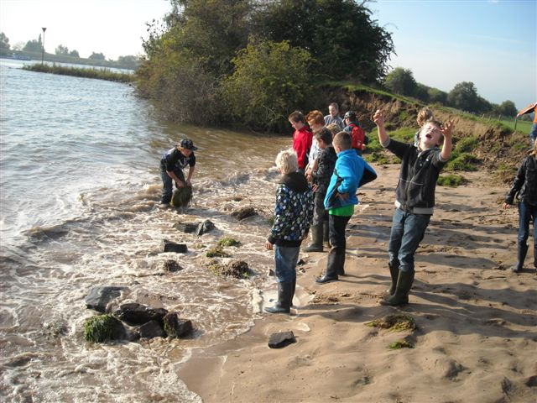
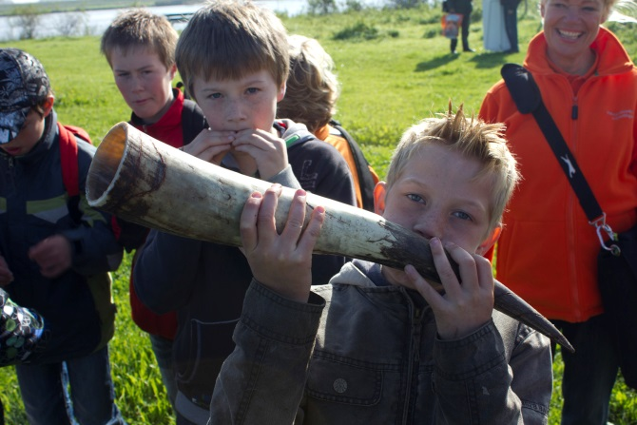
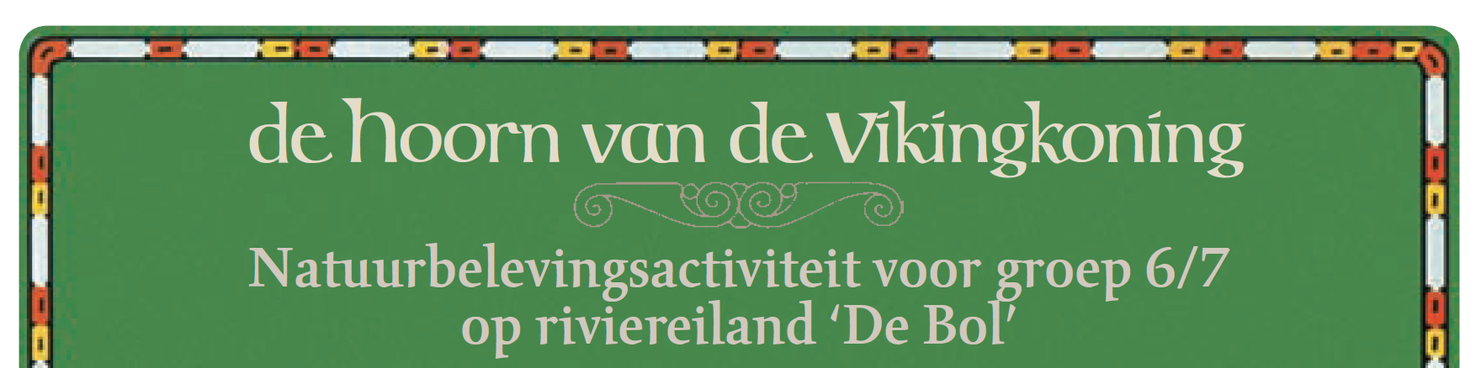
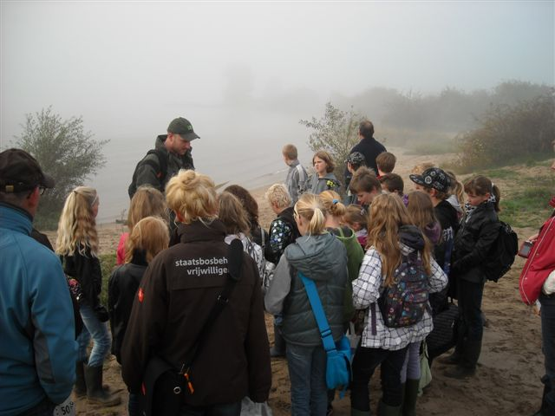
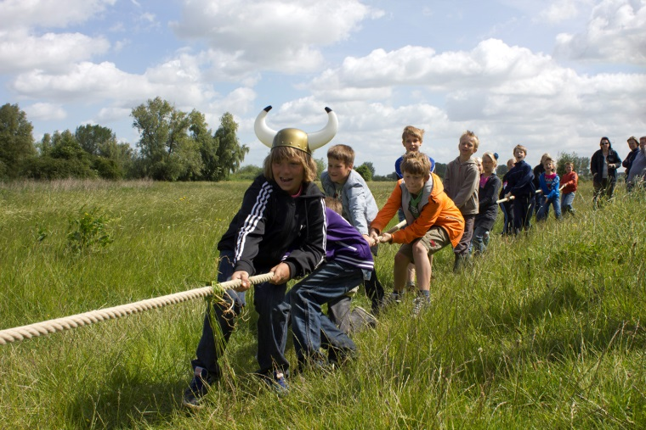
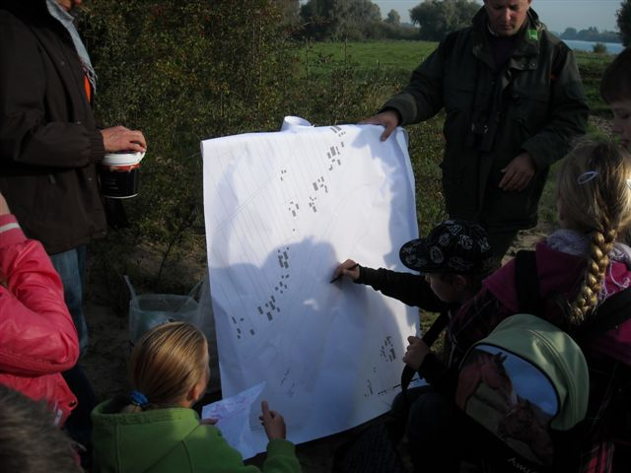
Succesvolle buitenactiviteiten met een klas

Slide 5
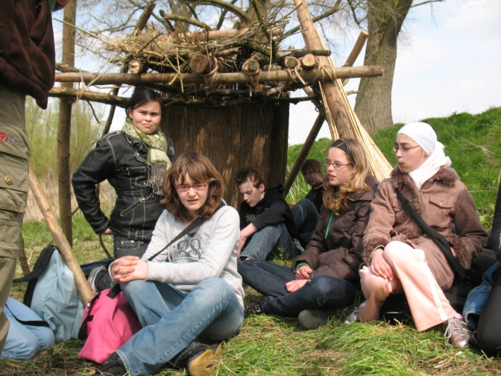
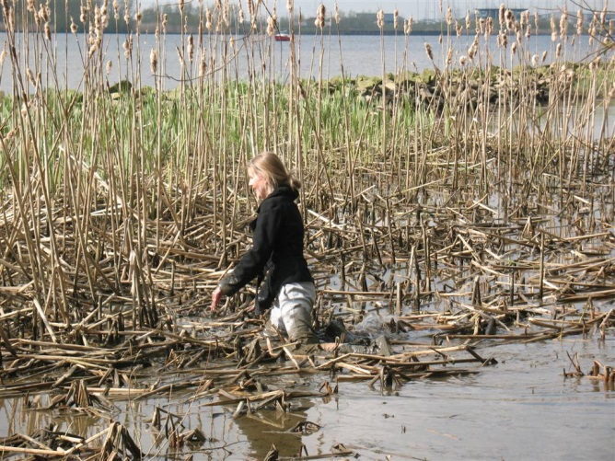

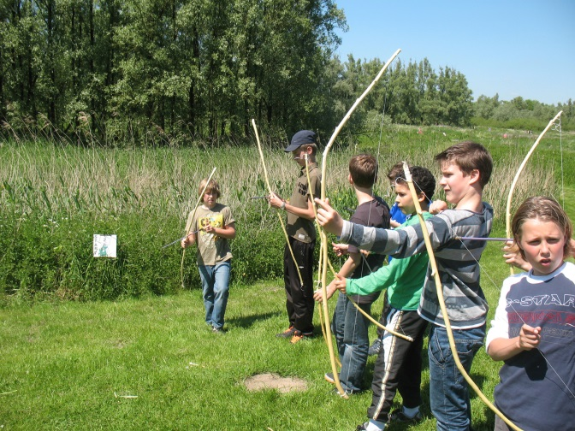
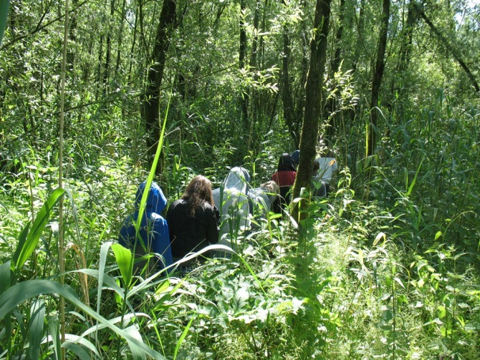
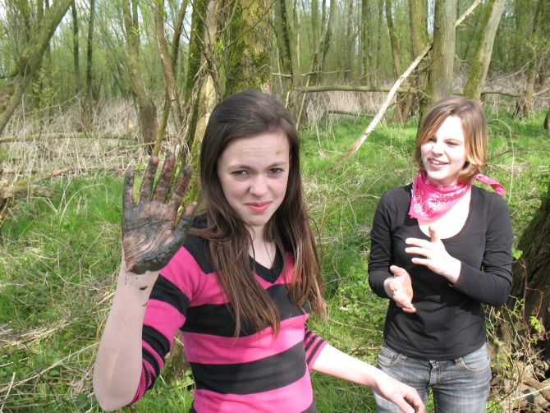
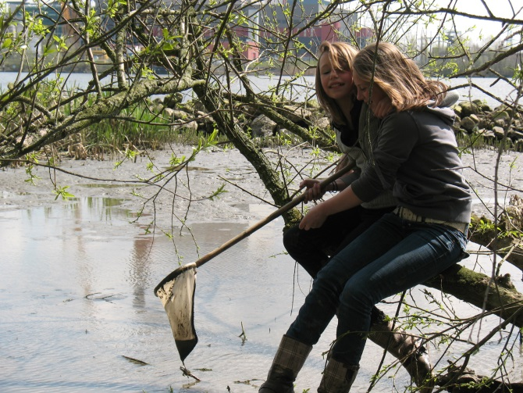
Succesvolle buitenactiviteiten met een klas

Slide 6
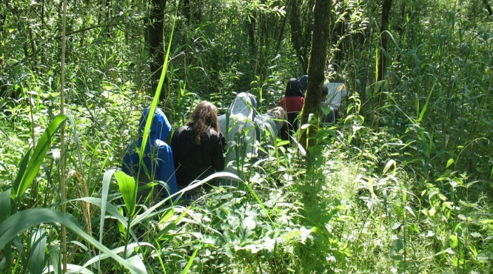
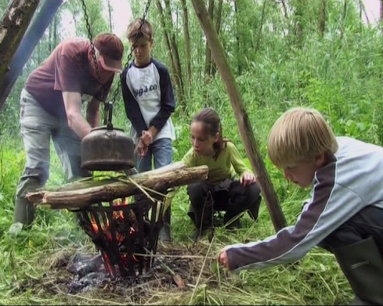


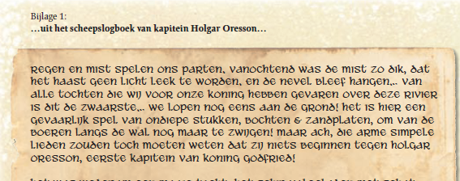

Wat maakt een activiteit succesvol?
Spanning en avontuur
Actie en competitie
Thema en historie

Slide 7
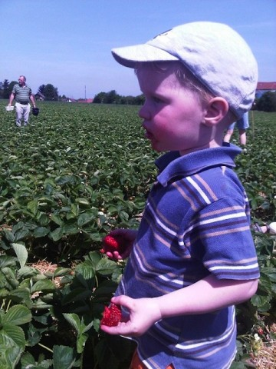
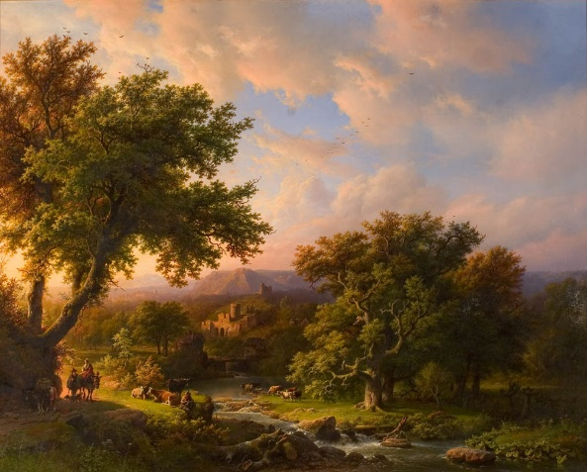

Achtergrond: Jeugd & Natuur
Ontwikkeling van verschillende natuurwaarden (Stephen Kellert):
3-6 jaar: gebruikswaarde,bedreigende natuur, beheerswaarde
6-12 jaar: humane waarde, esthetische waarde, symbolische waarde, kenniswaarde
13-17 jaar: morele waarde,
verdieping van kenniswaarde: nu ecologisch
Notes:
Natuurwaarden en -beelden van jongeren
- Stephen Kellert formuleerde de volgende natuurwaarden, en gaf tevens een indicatie hoe deze waarden zich bij kinderen en jongeren ontwikkelen:
Ontwikkeling tussen 3-6 jaar:
· Gebruikswaarde: de natuur als hulpbron (‘resource’) van materialen, energie, voedsel, geneesmiddelen, etc.
· Beheersingswaarde: beheersing en controle van de natuur, veiligheid, onafhankelijkheid, autonomie.
· Bedreigende natuur (‘negativistic’): vrees voor en afkeer van de natuur, voorzichtigheid, erkennen macht van de natuur.
De materiële/ fysieke behoeften van het kind, het vermijden van bedreiging en gevaar en het verwerven van gevoelens van beheersing, beschutting en zekerheid staan voorop.
Vertrouwde en sterk gedomesticeerde planten en dieren en plekken hebben de voorkeur van kinderen.
Ontwikkeling 6-12 jaar (cruciale ‘middle childhood’ fase):
· Humanistische (of ‘humane’) waarde: emotionele verbondenheid met de natuur – intimiteit, vriendschap, geven en ontvangen, vertrouwen, rol in intermenselijke relaties,
· Esthetische waarde: zintuiglijke aantrekkingskracht van de natuur, leidend tot geraakt worden, waaronder genieten.
· Symbolische natuur: natuur als bron (‘source’) voor verbeeldingskracht, verhalen, rituelen, taal.
· Informatie- / kenniswaarde (‘naturalistic’ en ‘scientific’ samengenomen): de natuur die uitdaagt tot ontdekken en onderzoeken, tot onderdompeling in de natuur of tot kritisch denken en systematisch onderzoek zoals in de
natuurwetenschap.
‘Een kritische periode in de ontwikkeling van het zelf en voor de relatie van het individu met de natuur. De verwondering van het jonge kind wordt in deze fase getransformeerd tot een besef van exploratie en onderzoek …. het ontdekken van een nieuwe wereld’ (Sobel, 1993, p. 159).
Zie ook de ontwikkelingsvisie van Kieran Egan, die de voorkeur van en betekenis van verhalen voor kinderen als uitgangspunt voor zijn fasering neemt en de ‘middle childhood’- fase typeert als ‘romantic understanding’, Egan, 1988), het laten zien wat je kunt (competentie), los van de voortdurende zorg en controle van volwassenen zijn hier belangrijk (Erikson, 1974).
Kinderen kunnen in deze fase natuurervaringen opdoen - vaak momenten -die blijvende sporen nalaten.
Ook houden de kinderen in deze fase van verhalen, legendes, mythen en bedenken zelf ook verhalen die vaak verbonden worden met plekken in de omgeving.
Ontwikkeling 13-17 jaar:
· Morele waarde: ethische en spirituele relatie met de natuur – zingeving, natuur willen beschermen en met respect te behandelen, verbondenheid (plus: verdieping kenniswaarden op ecologisch gebied).
Jongeren kunnen op grotere tijd- en ruimteschalen denken en hun besef van ethische verantwoordelijkheden voor de natuur wordt bewuster, ‘onpartijdiger’ en meer vanuit een besef van rechtvaardigheid bezien.
De meeste jongeren zijn gesteld op uitdagende- en min of meer gevaarlijke ‘outdoor’ – activiteiten, waarin zij zichzelf meten met de natuur: wildwaterkanoën, bergbeklimmen, zeezeilen, wadlopen, ‘survival’.
>> Kees Both, Beuningen: Stichting Oase, interne publicatie (2003): “Natuureducatie en Jeugdzorg – een inventarisatie.

Slide 8
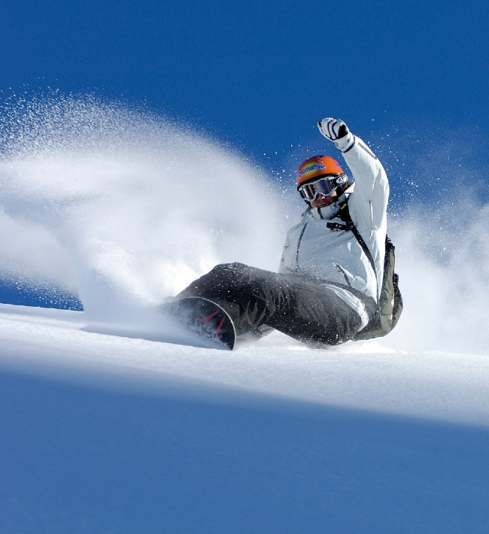
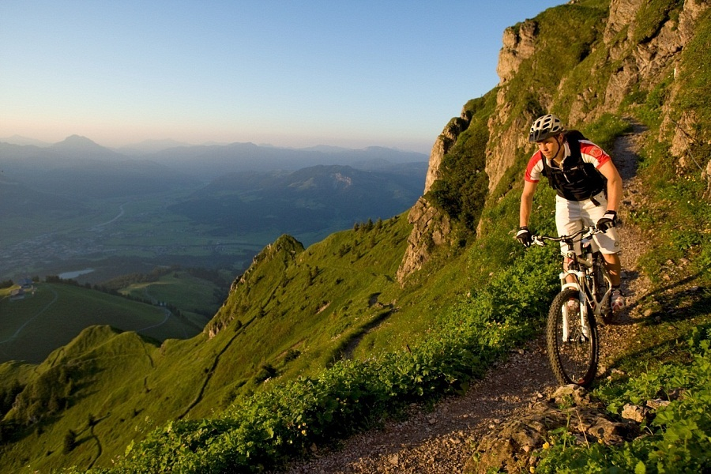
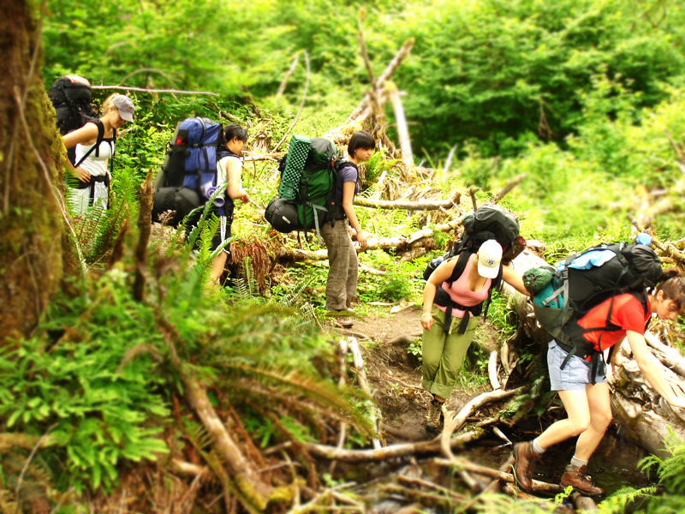
Achtergrond: Jeugd & Natuur
De meeste jongeren zijn daarnaast gesteld op uitdagende en min of meer gevaarlijke ‘outdoor’ activiteiten, waarin zij zichzelf meten met de natuur.

Slide 9
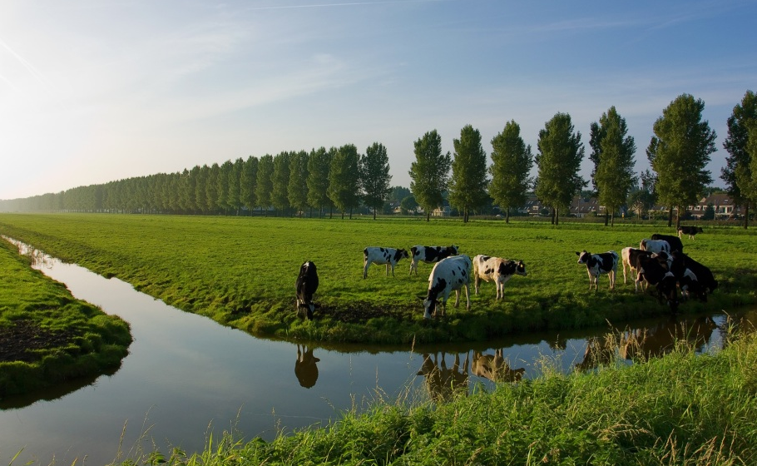
Achtergrond: Jeugd & Natuur
Natuurbeelden bij jongeren (Margadant):
Drie verschillende natuurbeelden
bij jongeren (13-18):
- een beperkt natuurbeeld,
- een uitgesproken romantisch
natuurbeeld
- een ruimer natuurbeeld
Een beperkt natuurbeeld is het meest voorkomende natuurbeeld. Dat natuur en milieu alles met elkaar te maken hebben, is voor jongeren met een beperkt natuurbeeld moeilijk voorstelbaar. Zij maken een groot onderscheid tussen natuur en milieu.
Het is voor hen niet duidelijk dat verbetering van het abiotische milieu goed is voor de levende natuur en dat omgekeerd natuur van een hoge kwaliteit gunstige gevolgen kan hebben voor abiotische aspecten.
Notes:
- Volgens Marjan Margadant zijn er bij jongeren (13-18) drie verschillende natuurbeelden te onderscheiden: een beperkt natuurbeeld, een uitgesproken romantisch natuurbeeld en een ruimer natuurbeeld. Een beperkt natuurbeeld is het meest voorkomende natuurbeeld. Dat natuur en milieu alles met elkaar te maken hebben, is voor jongeren met een beperkt natuurbeeld moeilijk voorstelbaar. Zij maken een groot onderscheid tussen natuur en milieu. Het is voor hen niet duidelijk dat verbetering van het abiotische milieu goed is voor de levende natuur en dat omgekeerd natuur van een hoge kwaliteit gunstige gevolgen kan hebben voor abiotische aspecten.
>> Margadant (1994): “Natuur en milieu uit de eerste hand. Denkbeelden, belevingen en leerwensen van dertien- tot achttienjarigen”

Slide 10
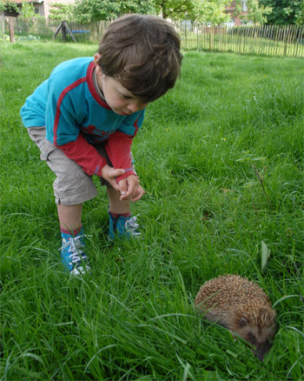
Achtergrond: Jeugd & Natuur
Natuurbeleving
Natuurbeleving op jonge leeftijd is essentieel voor betrokkenheid en verantwoordelijkheid van mensen bij de natuur op latere leeftijd.
(o.a. Margadant)
Dus: stimuleren van ‘topervaringen’ bij kinderen onder de 12.
(Nationale Uitdaging, 2006)
Topervaringen blijven ook echt hangen, en jongeren zouden deze op latere leeftijd moeten delen om ze te bekrachtigen.
(Jaap Rohof, Stichting wAarde)
Notes:
Belang van natuurbeleving op jonge leeftijd & vervolg in adolescentie
- Natuurbeleving op jonge leeftijd is essentieel voor de betrokkenheid en verantwoordelijkheid van mensen bij de natuur op latere leeftijd (o.a. Margadant)
- In 2006 namen 8 natuurorganisaties daarom het inititatief genaamd ‘Nationale Uitdaging’ om het mogelijk te maken dat elk kind in NL voor zijn/haar 12e jaar minimaal 1 ‘topervaring’ in de natuur heeft gehad.
- Jaap Rohof van St. wAarde heeft onderzocht of de topervaringen ook daadwerkelijk blijven hangen bij jongeren (14-18), en hoe NME onderwijs hierop kan inspelen.
- Van belang is om in deze leeftijdsgroep het delen van topervaringen mogelijk te maken. Dit gaat gemakkelijker bij HAVO/VWO klassen. De uitdaging in het VMBO ligt erin om deze uitwisseling te koppelen aan een activiteit (omdat een gemiddelde vmbo-leerling sneller vraagt om/zoekt naar een concrete opdracht, iets tastbaars).
>> Jaap Rohof, Stichting wAarde (2008): “Sprekenderwijs”

Slide 11
Achtergrond: Jeugd & Natuur
Natuurervaringen uit de tweede hand
Zonder direct zintuiglijk contact.
Bijv: op school, in musea, via boeken, televisie & internet.
Vaak metaforisch & symbolisch.
Indirecte natuurervaringen
Direct zintuiglijk contact met levende wilde planten, dieren & habitats, maar dan in een beperkter, door volwassenen georganiseerde context.
Bijv: botanische tuinen, dierentuinen, bezoekerscentra, etc.
Directe natuurervaringen
Spontaan, alledaags, ‘natuurlijk’ (ongepland) zintuiglijk contact met planten, dieren & habitats die een grote mate van natuurlijkheid hebben.
Bijv: hangen op ‘wild landje’, bij bosje of grasland, tijdens vissen.
Directe ervaringen hebben de grootste impact op attitude
Notes:
Waarde van natuurervaringen
In de literatuur (Kellert, in: Kahn/Kellert, 2002) wordt onderscheid gemaakt tussen (in volgorde van effectiviteit in attitudeverandering):
-Directe natuurervaringen: direct zintuiglijk, spontaan (alledaags, ‘natuurlijk’, grotendeels ongepland) contact met
planten, dieren en habitats die een grote mate van natuurlijkheid hebben. Hierbij valt te denken aan vrij spel op een
‘wild landje’, in een natuurtuin, een bosje of grasland, langs een beek, in een park. Er komen daar planten en dieren
voor die niet door mensen gecontroleerd worden.
-Indirecte natuurervaringen: direct zintuiglijk contact met levende wilde planten, dieren en habitats, maar dan in een
beperkter, door volwassenen geprogrammeerde en georganiseerde context. De natuur is in deze situaties meestal sterker
en doelgerichter vormgegeven en beheerd: in botanische tuinen, dierentuinen, bezoekerscentra, in de tuin bij huis, etc.
-Natuurervaringen uit de tweede hand (‘vicarious’), zonder direct zintuiglijk contact: in musea, via boeken, av-media en
elektronische media – soms realistisch, vaak ook metaforisch en symbolisch.
>> Kees Both, Beuningen: Stichting Oase, interne publicatie (2003): “Natuureducatie en Jeugdzorg – een inventarisatie.”

Slide 12
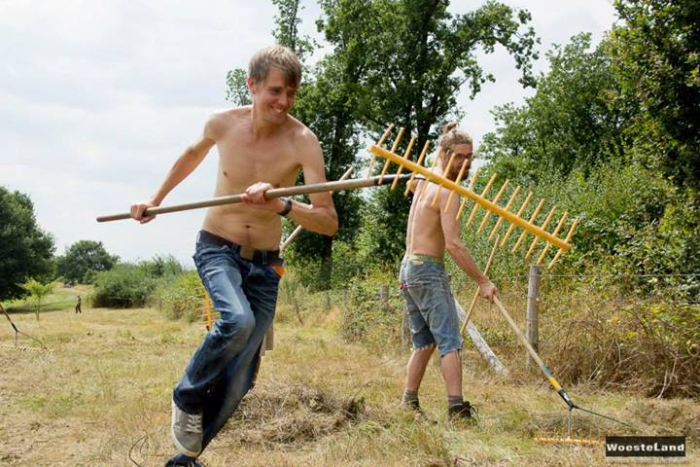
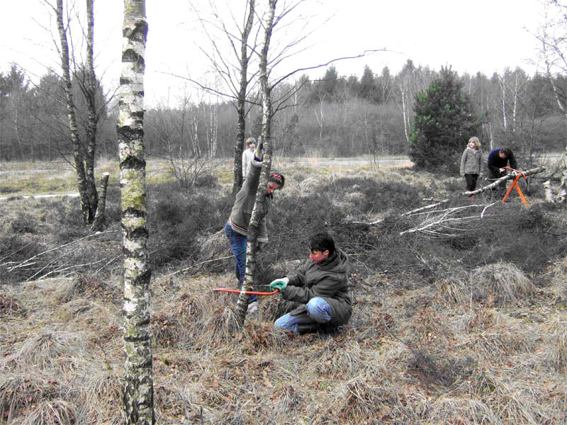
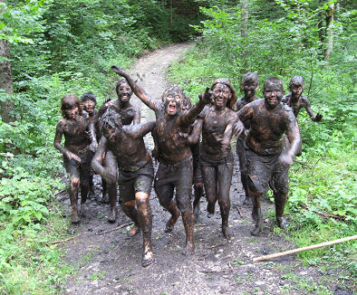
Een activiteit ontwerpen
Hoe natuuractiviteiten voor jongeren in te vullen?
Advies van beroepskrachten*
1. Maak de activiteiten leuk en afwisselend, niet schools en belerend.
2. Benadruk de ervaring, verwondering en beleving.
3. Zet vooral in op 'doen' en 'actief'.
4. Combineer de natuur met een sociale component.
5. Stop in al je activiteiten een spelelement.
6. Gebruik de natuur als decor.
medewerkers van WILDzoekers, Stichting Ecokids Nederland, EO-Ronduit & Scouting Nederland
in de uitgave “De Jeugd Wil Wel” (WING Proces Consultancy, Wageningen 2006)
Notes:
Invulling natuuractiviteiten voor jongeren
- Beroepskrachten van WILDzoekers, Stichting Ecokids Nederland, EO-Ronduit & Scouting Nederland geven de volgende tips om jeugd en jongeren te interesseren voor natuur:
Op activiteitenniveau:
1. Maak de activiteiten leuk en afwisselend, niet schools en belerend.
2. Benadruk, als het gaat om natuuractiviteiten, de ervaring, verwondering en beleving.
3. Zet vooral in op 'doen' en 'actief'.
4. Combineer de natuur met een sociale component.
5. Stop in al je activiteiten een spelelement.
6. Gebruik de natuur als decor.
Op organisatieniveau:
7. Werk vanuit de directe betrokkenheid: dicht bij huis en dicht bij het hart.
8. Richt je op ouders. Laat hen weten welke natuuractiviteiten hun kinderen met de organisatie kunnen gaan doen.
9. Ontwikkel laagdrempelige activiteiten: makkelijke deelname, weinig organisatie en ondersteunende producten.
10. Maak de natuur herkenbaar: Praat vooral niet over grote problemen, waar kinderen niets aan kunnen veranderen.
>> WING Proces Consultancy, Wageningen (2006): “De Jeugd Wil Natuurlijk Wel”

Slide 13
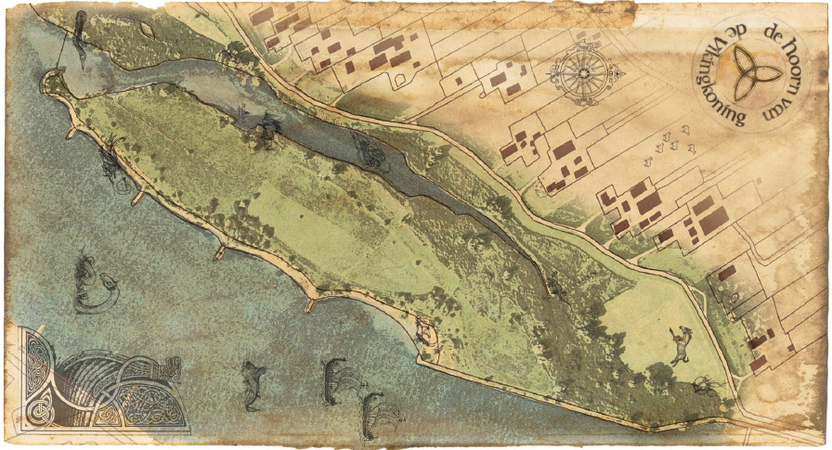
Welke eisen stellen we aan het gebied?
Een activiteit ontwerpen
Gevarieerde omgeving
Omgeving moet inspireren tot spannend verhaal
Óf: omgeving kent spannende geschiedenis

Slide 14
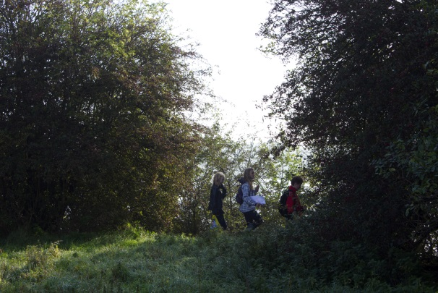
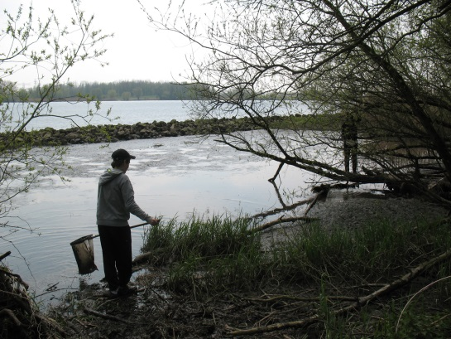
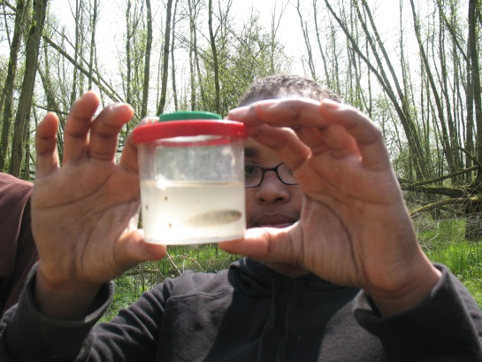
Wat heeft dit nog met biologie te maken?!
Een activiteit ontwerpen
Het verhaal is de kapstok. Daaraan hangen de technieken die je wilt aanleren.
In de context van het verhaal komen bijvoorbeeld de volgende veldwerktechnieken aan bod:
  determineren
  bodemonderzoek
  macrofauna (in het water) vangen
  kompaslezen
  kaart maken
  dieren observeren

Slide 15
Verdere kaders
Een activiteit ontwerpen
Korte, duidelijke opdrachten.
Actieve opdrachten afgewisseld met belevingsgerichte opdrachten (ervaren/artistiek).
Een activiteit heeft een kop (inleiding, toonzetting) én een staart: zorg voor gezamenlijke afsluiting met terugkoppeling.
Spreek leerlingen aan op verantwoordelijkheid & eigenwaarde: zorg dat het veldwerk écht is – er wordt iets met de gevonden gegevens gedaan.
Zorg ook voor momenten van rust; het hoeft geen aaneenschakeling van activiteiten te zijn.
Leren is belangrijk, maar de hoofdzaak is het vergroten van de kans op een topervaring.

Slide 16
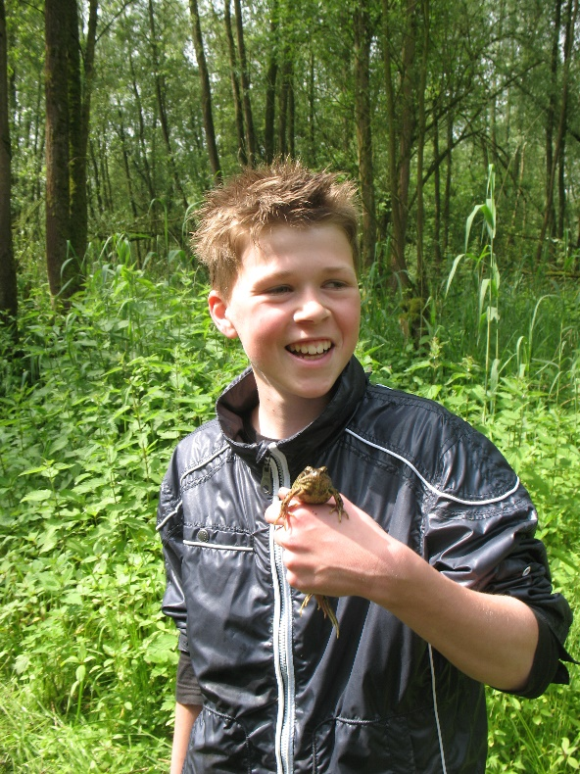
Ervaringen
Wat zijn jullie eigen ervaringen met buitenactiviteiten?
Was/is het een succes?
Waarom wel/niet?
Wat zijn de reacties van leerlingen?

Slide 17
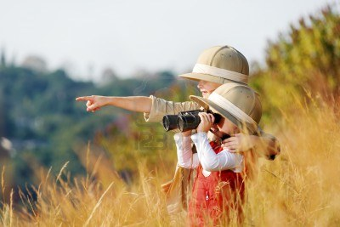
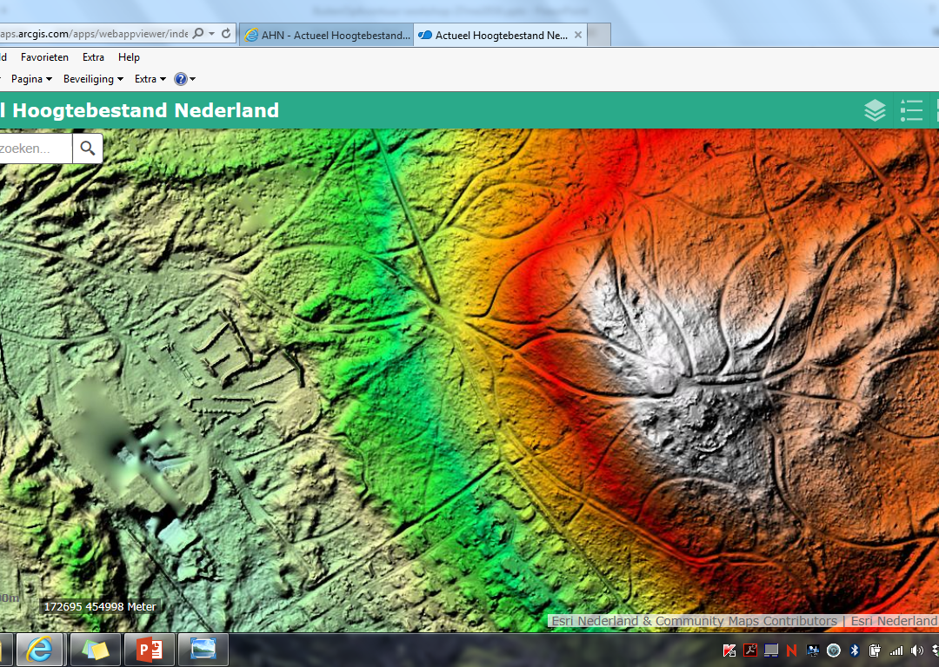
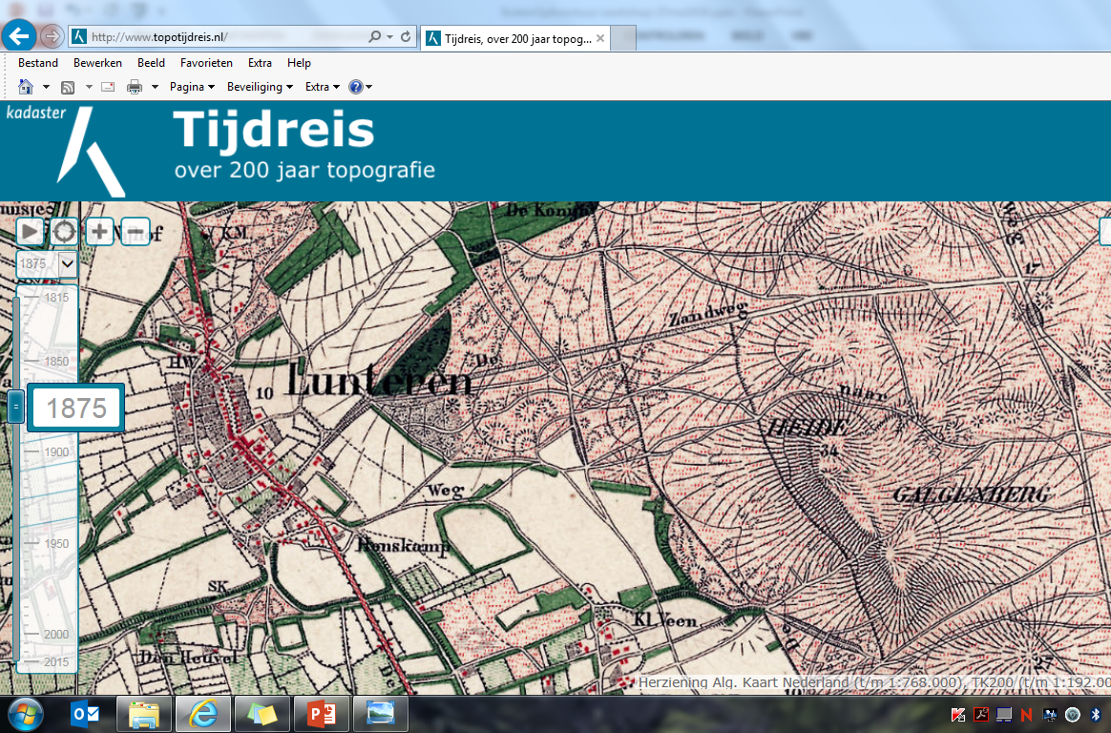
Buiten op Avontuur!
We gaan naar buiten om een natuurbelevingsactiviteit voor deze omgeving te bedenken binnen de geschetste kaders (zie ook handout).
AHN viewer
TopoTijdreis.nl

